Slide 1


Slide 2

Il convient de lancer le mode diaporama pour la diffusion de la leçon en classe
Réservé à l’enseignant (e)

Slide 3

Pictogrammes
Réservé à l’enseignant (e)

Slide 4
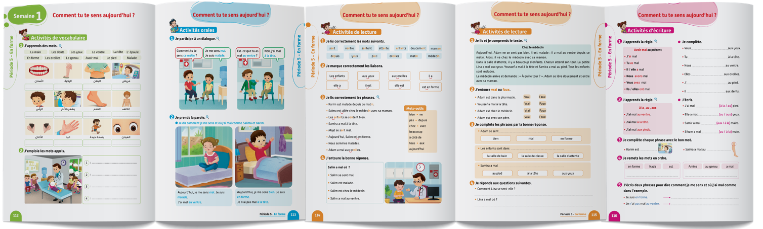
Contenu de la semaine
Réservé à l’enseignant (e)

Slide 5
Organisation de la semaine
Réservé à l’enseignant (e)
Séance 1
Séance 4
Présentation du vocabulaire
Exploitation du vocabulaire
Travail sur livret
Oral – Dialogue
Lecture – Phrases
Écriture – Mots
Séance 2
Séance 5
Oral – Acte de parole 1
Écriture – Point de langue 1
Lecture – Graphèmes et mots
Oral – Dialogue
Lecture - Lettre a - A
Ecriture - Lettre a - A
Oral – Prise de parole
Lecture – Compréhension de phrases
Écriture – Phrases
Séance 3
Séance 6
Oral - Acte de parole 2
Écriture – Point de langue 2
Lecture – Graphèmes et mots
Révision
Lecture offerte

Slide 6



Plan de la séance 2
Réservé à l’enseignant (e)
1. Acte de parole
Poser la question : « Comment ça va ? »
Poser la question : « Comment tu te sens ce matin ? ».
Répondre à la question : « Comment tu te sens ce matin ? ».
Le verbe avoir mal au présent.
Lecture des graphèmes ( ain ) et ( tr-gr-br ).

Slide 7
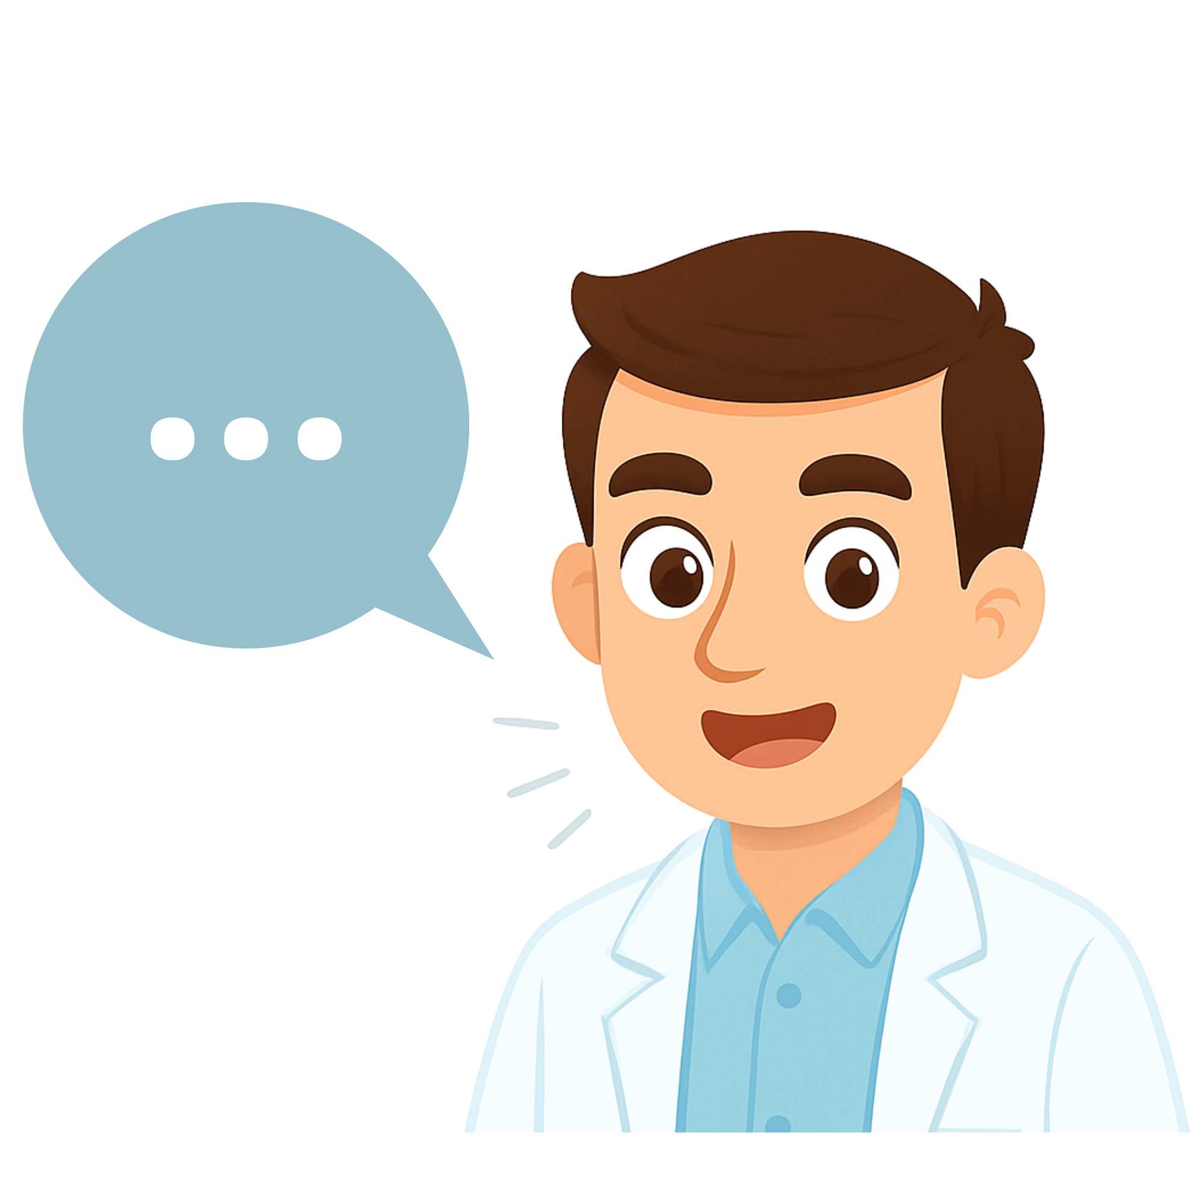



Bonjour les enfants ! La leçon de français commence maintenant. Soyez attentifs.

Slide 8
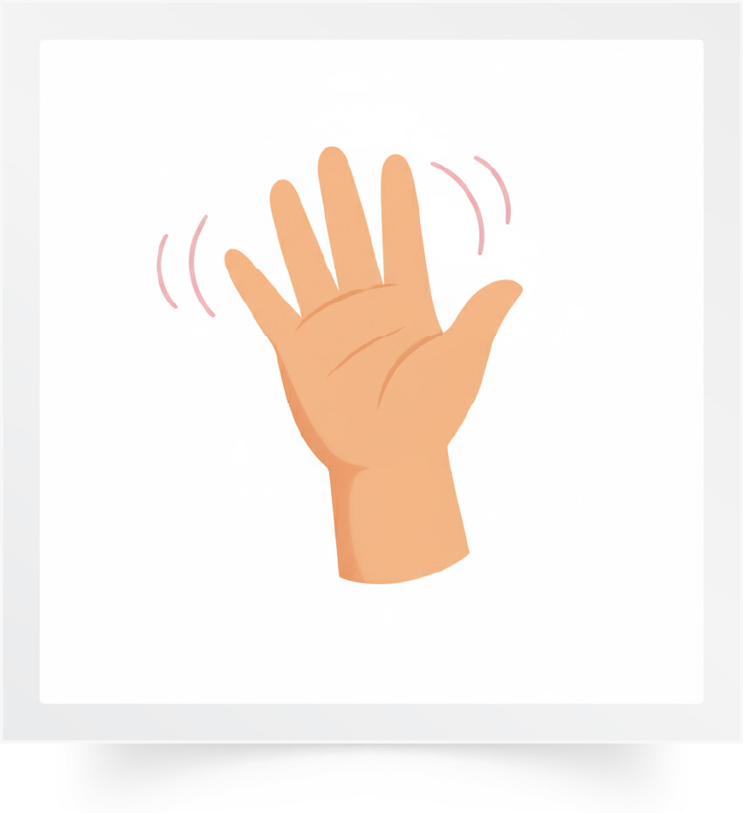
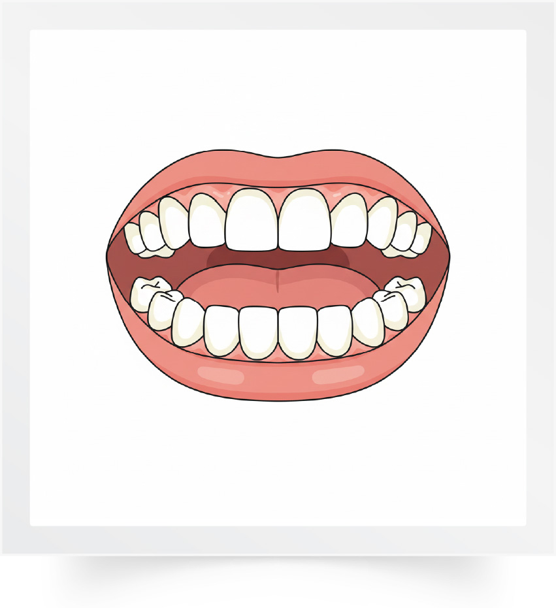




Répétons ensemble : La main – Les dents – Les yeux – Le ventre- La tête – L’épaule.
La main
Les dents
Les yeux
Le ventre
La tête
L’épaule

Slide 9

Qui veut passer au tableau pour nommer les images ?

Slide 10






Répétons ensemble : Les oreilles – Le genou – Le pied – En forme – Malade -
- Avoir mal.
Les oreilles
Le genou
Le pied
En forme
Malade
Avoir mal

Slide 11
Qui veut passer au tableau pour nommer les images ?

Slide 12

Aujourd’hui, nous allons apprendre à poser une question avec Majd et Nada.

Slide 13



Lecture de la vidéo.

Slide 14
Répétons ensemble.
Comment tu te sens ce matin ?
Comment tu te sens aujourd’hui ?

Slide 15

Maintenant, nous allons apprendre à répondre aux questions :
« Comment tu te sens ce matin ? », « Comment tu te sens aujourd’hui ? ».

Slide 16

Lecture de la vidéo.

Slide 17

Répétons ensemble les réponses de Nada et de Majd.
Je me sens mal. Je suis malade.
Je me sens bien. Je suis en forme.

Slide 18



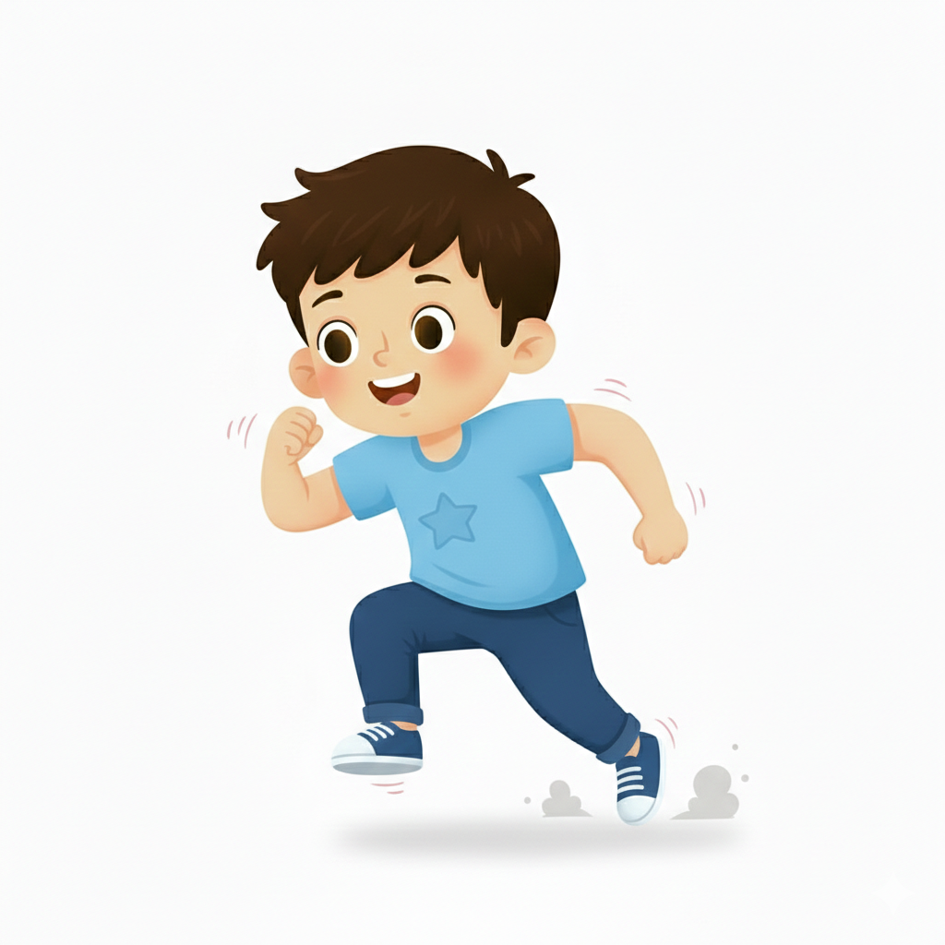
Qui veut passer au tableau pour jouer la scène ?
  Je me sens bien.
Comment tu te
sens aujourd’hui ?
  Je suis _________ .

Slide 19
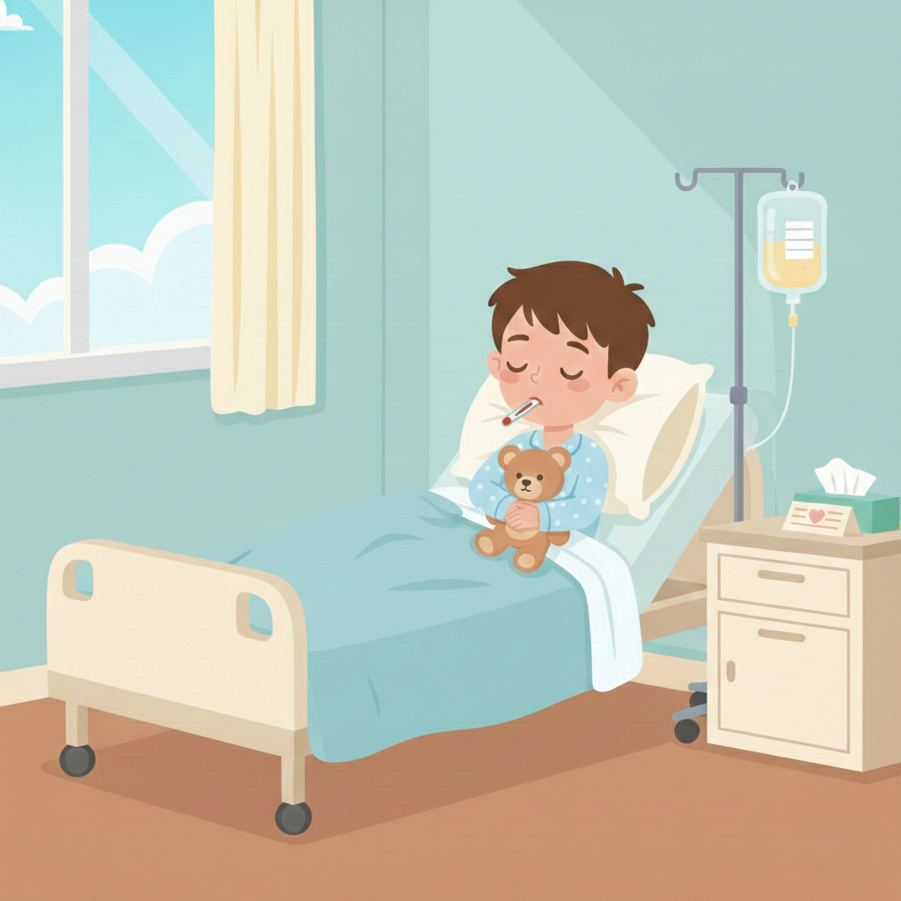
Qui veut passer au tableau pour jouer la scène ?
  Je me sens mal.
Comment tu te
sens ce matin ?
  Je suis ________ .

Slide 20

Chacun joue le dialogue avec son voisin.
Comment tu te sens ________ ?
  Je me sens _______ ,
  Je suis __________ .

Slide 21

Plan de la séance 2
Réservé à l’enseignant (e)
1. Acte de parole
Poser la question : « Comment tu te sens ce matin ? ».
Répondre à la question : « Comment tu te sens ce matin ? ».
2. Écrit : Point de langue
Le verbe avoir mal au présent.
Lecture des graphèmes ( ain ) et ( tr-gr-br ).

Slide 22
Maintenant, on va apprendre à utiliser le verbe avoir mal au présent.
Avoir mal

Slide 23

Lecture de la vidéo.

Slide 24
Répétons ensemble.
J’ai mal
Tu as mal
Il a mal
Elle a mal
Nous avons mal
Vous avez mal
Ils ont mal
Elles ont mal

Slide 25
Qui veut compléter la phrase avec la bonne forme du verbe « avoir mal » au présent ? Levez la main.
as mal
a mal
Tu ___________ à la tête.

Slide 26
Tu as mal à la tête.
as mal
a mal
Tu as mal à la tête.

Slide 27
Qui veut compléter la phrase avec la bonne forme du verbe « avoir mal » au présent ? Levez la main.
avons mal
avez mal
Nous ____________ au ventre.

Slide 28
Nous avons mal au ventre.
avons mal
avez mal
Nous avons mal au ventre.

Slide 29
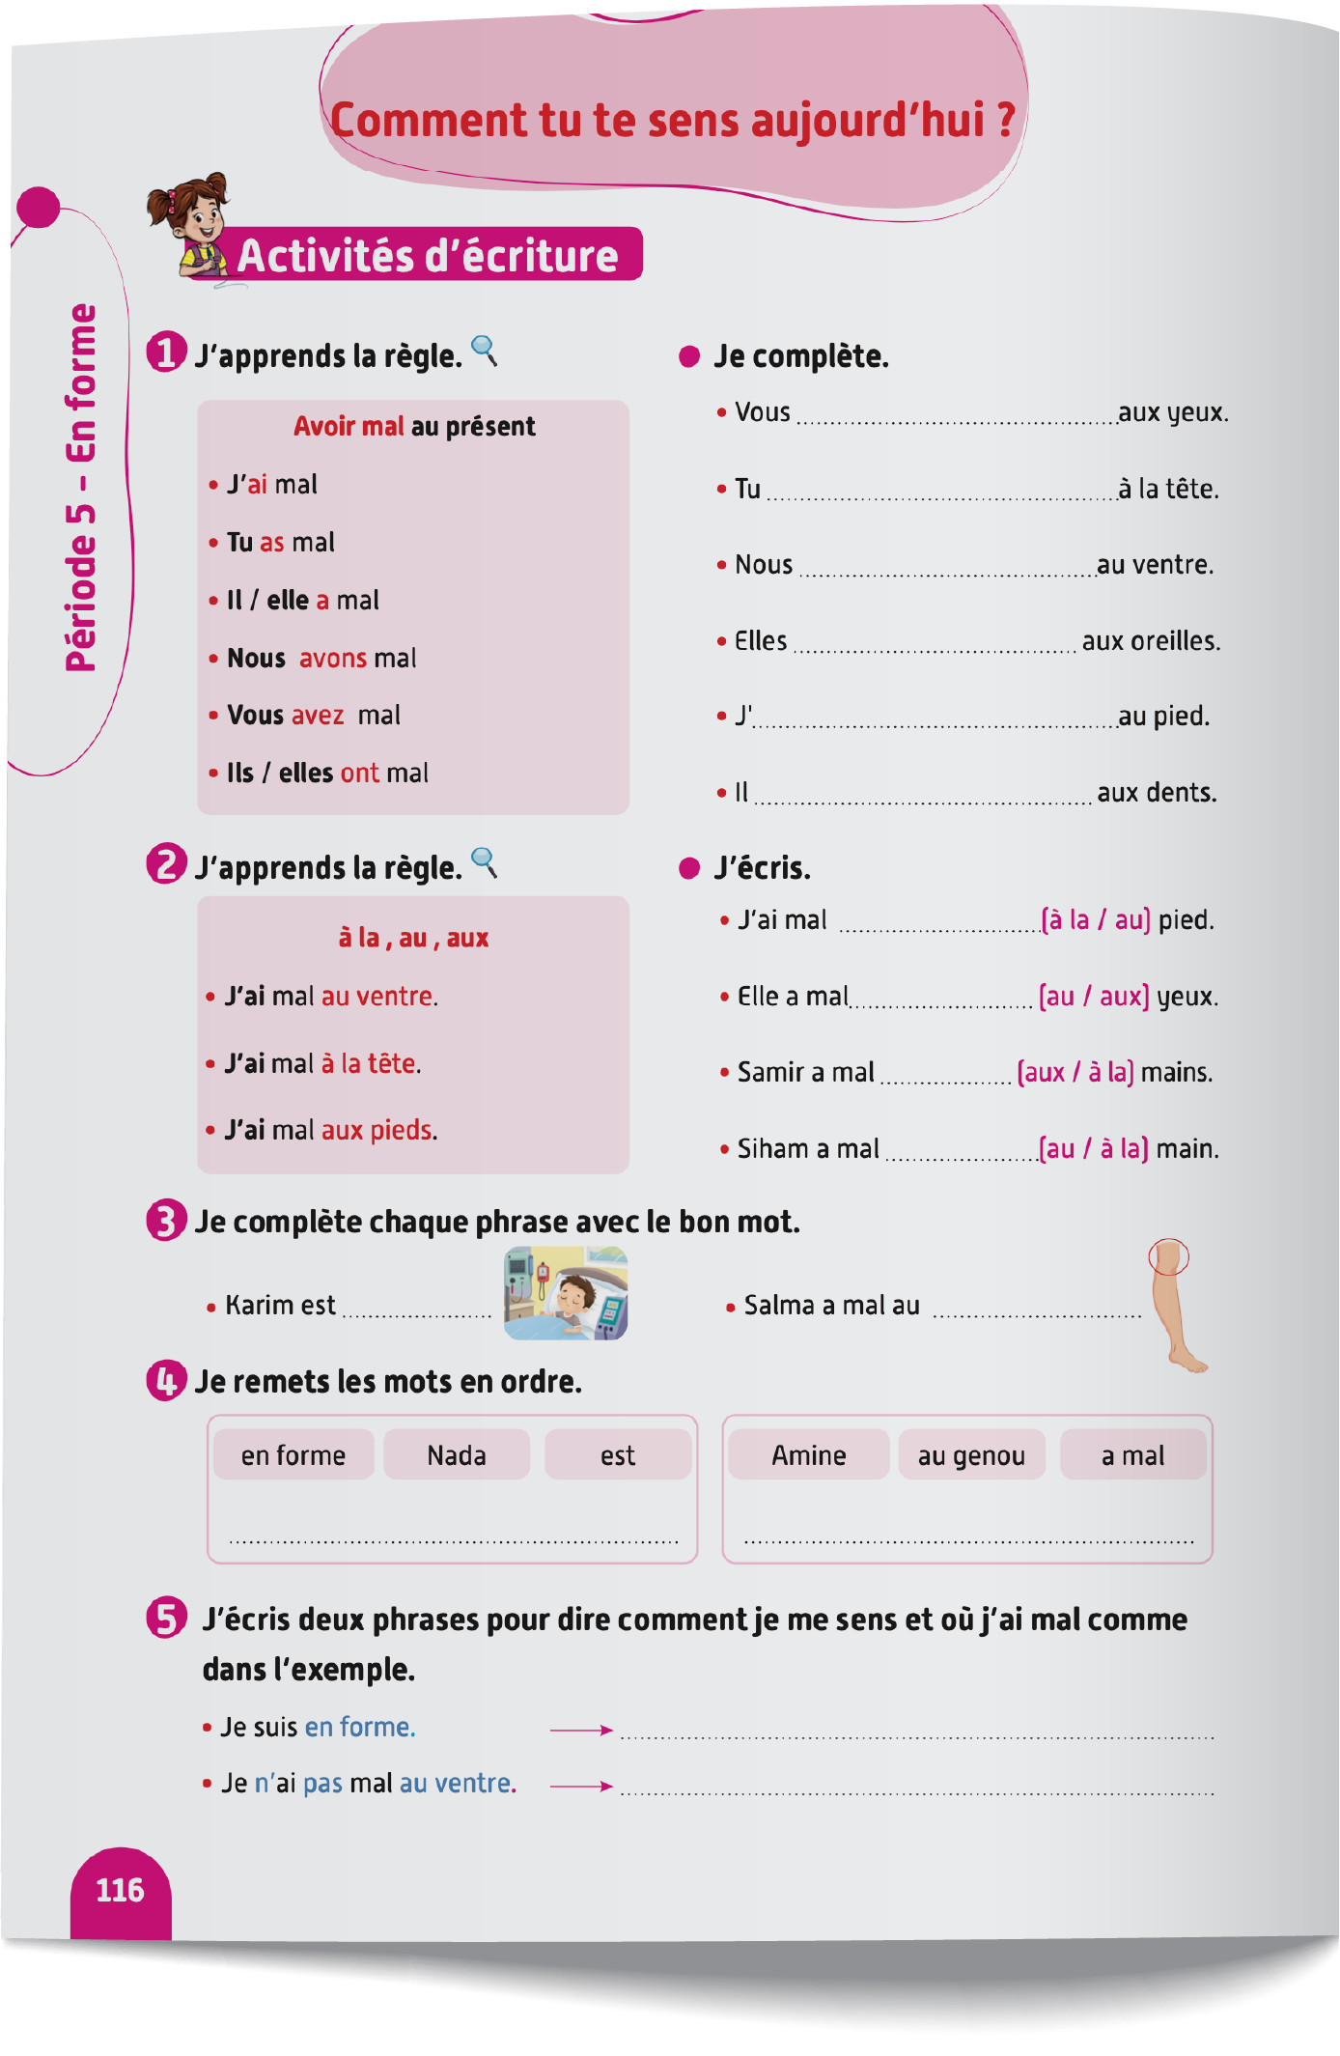
Prenez vos livrets à la page 116.

Slide 30

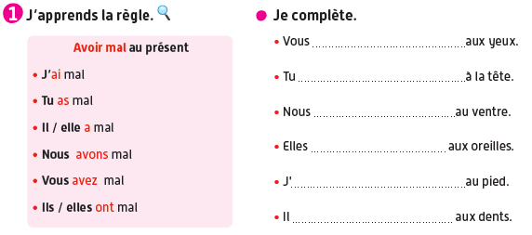
Vous allez faire l’activité 1. Je vais expliquer la consigne et passer entre les rangs pour vous aider.

Slide 31
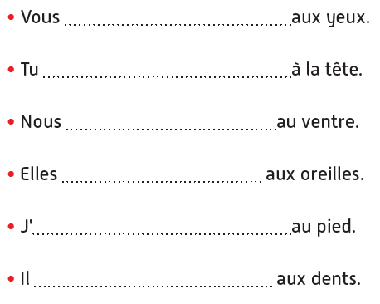
Corrigez.
avez mal
as mal
avons mal
ont mal
ai mal
a mal

Slide 32


Plan de la séance 2
Réservé à l’enseignant (e)
1. Acte de parole
Poser la question : « Comment ça va ? »
Poser la question : « Comment tu te sens ce matin ? ».
Répondre à la question : « Comment tu te sens ce matin ? ».
Le verbe avoir mal au présent.
Lecture
Lecture des graphèmes ( ain ) et ( tr-gr-br ).

Slide 33

Maintenant, nous allons faire de la lecture. On va apprendre à lire des mots et des phrases. Soyez attentifs.

Slide 34
Lisons ensemble.
La salle de bain
Le matin
Du pain
Une trousse
La chambre
Le grand-père

Slide 35
Qui veut lire à haute voix ?
La salle de bain
Le matin
Du pain
Une trousse
La chambre
Le grand-père

Slide 36
Lisez ces phrases en silence. Après, on va écouter une lecture audio.
Le matin, je mange du pain.
La trousse est dans la chambre.
Mon grand-père est dans la salle de bain.

Slide 37

Lecture de l’audio.
Le matin, je mange du pain.
La trousse est dans la chambre.
Mon grand-père est dans la salle de bain.

Slide 38
Qui veut lire à haute voix ?
Le matin, je mange du pain.
La trousse est dans la chambre.
Mon grand-père est dans la salle de bain.

Slide 39

La leçon d’aujourd’hui est terminée. À bientôt.

